Slide 1
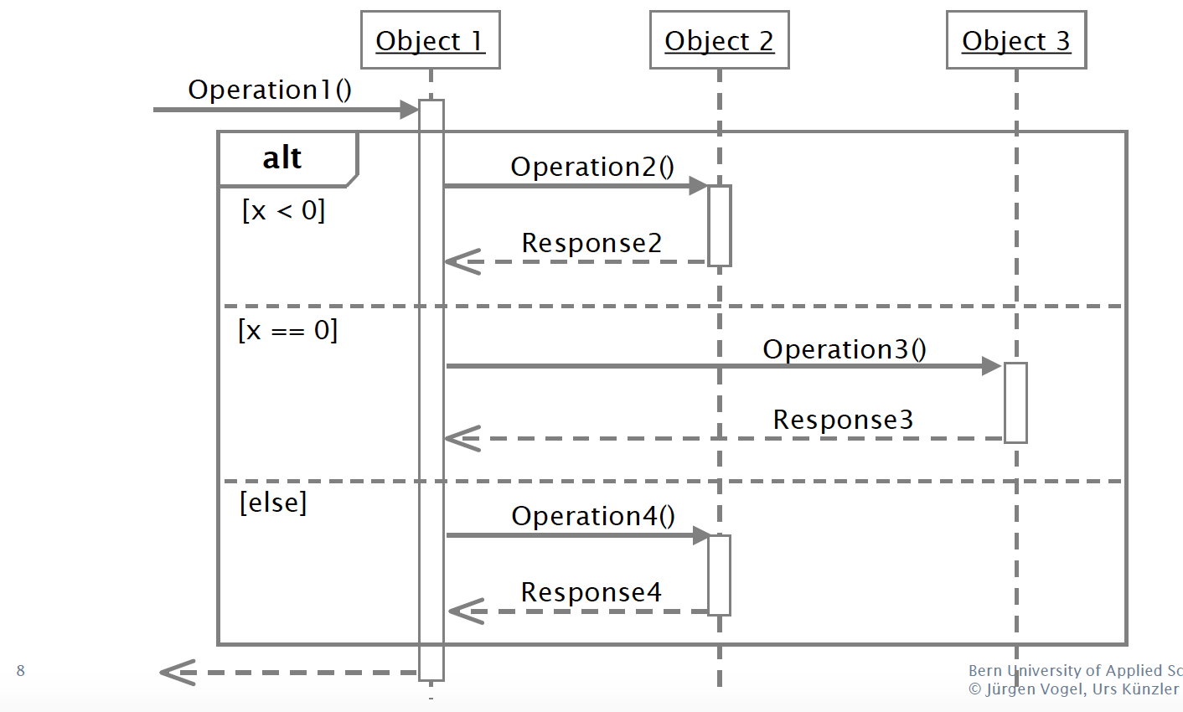
CS1_Task7
Team Blue
Technik und Informatik / Medizininformatik

Slide 2
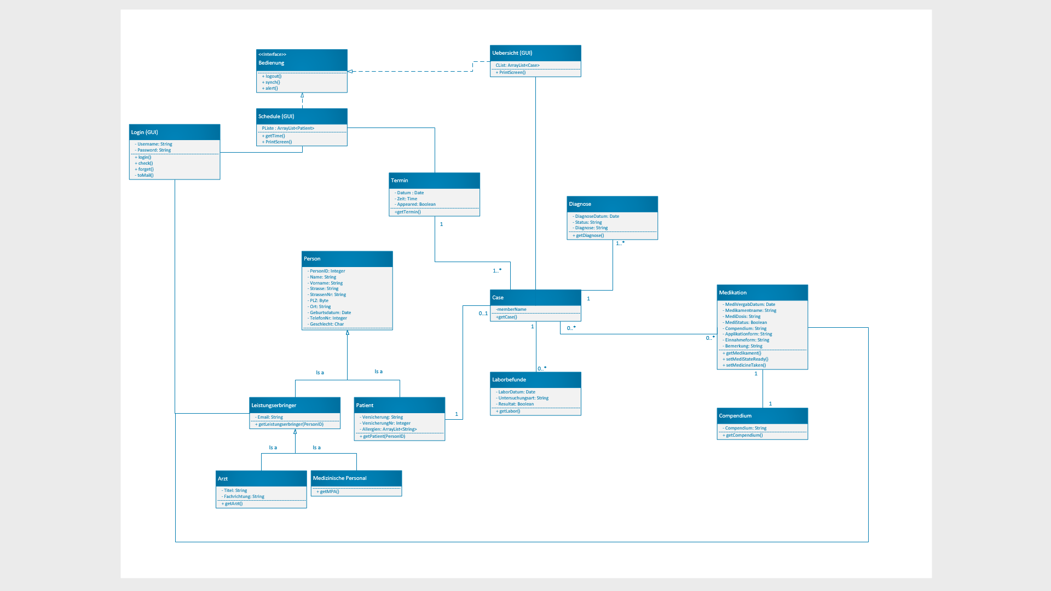
Klassendiagramm

Slide 3
Klassendiagramm

Slide 4
Klassendiagramm

Slide 5
Klassendiagramm

Slide 6
Sequenzdiagramme
Technik und Informatik / Medizininformatik

Slide 7
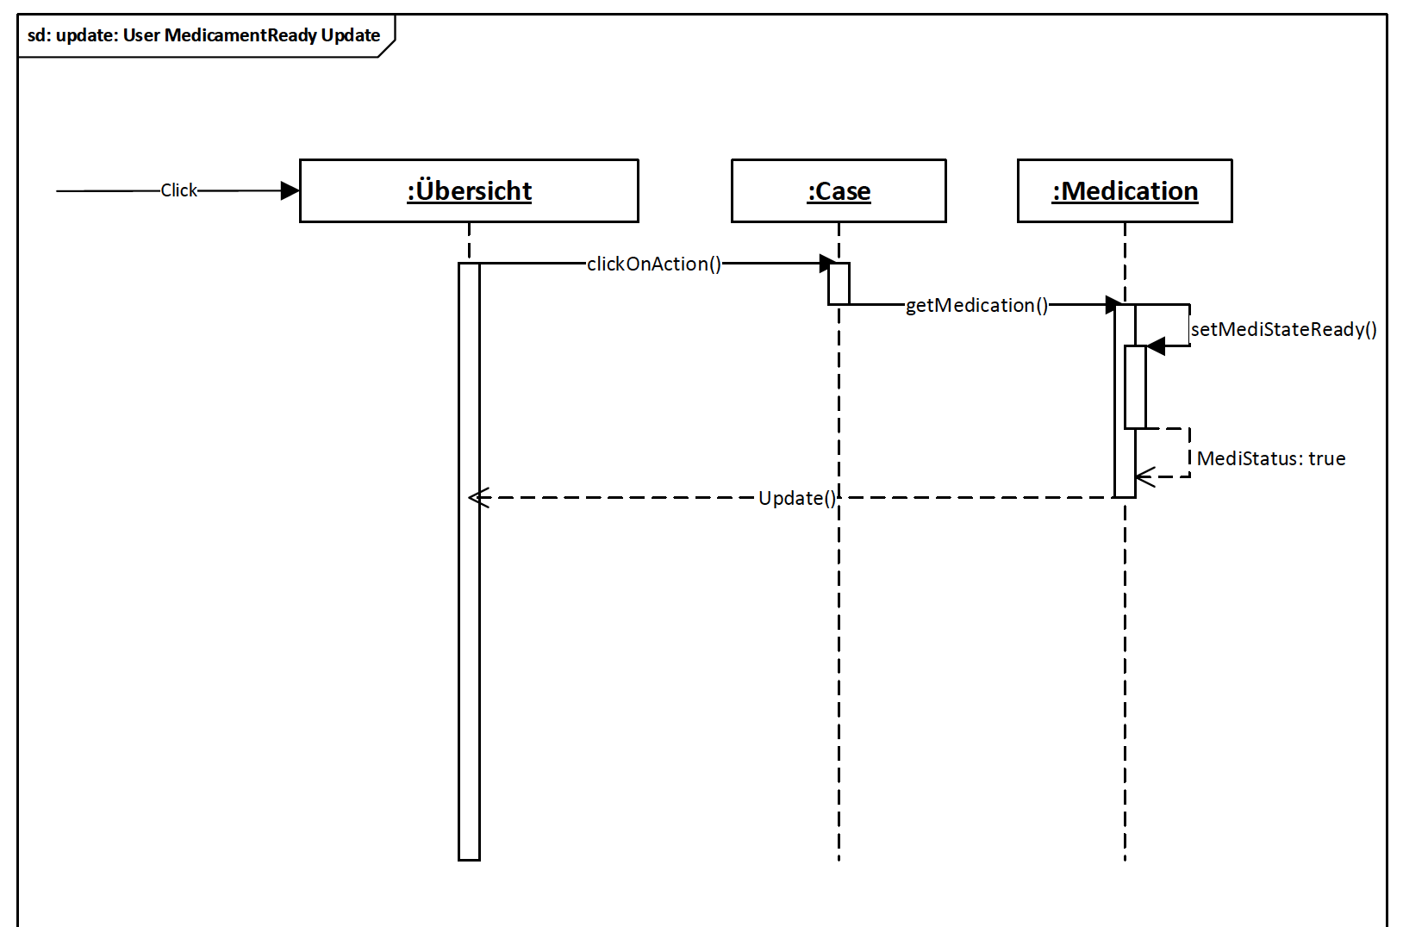
Sequenzdiagramm Update

Slide 8
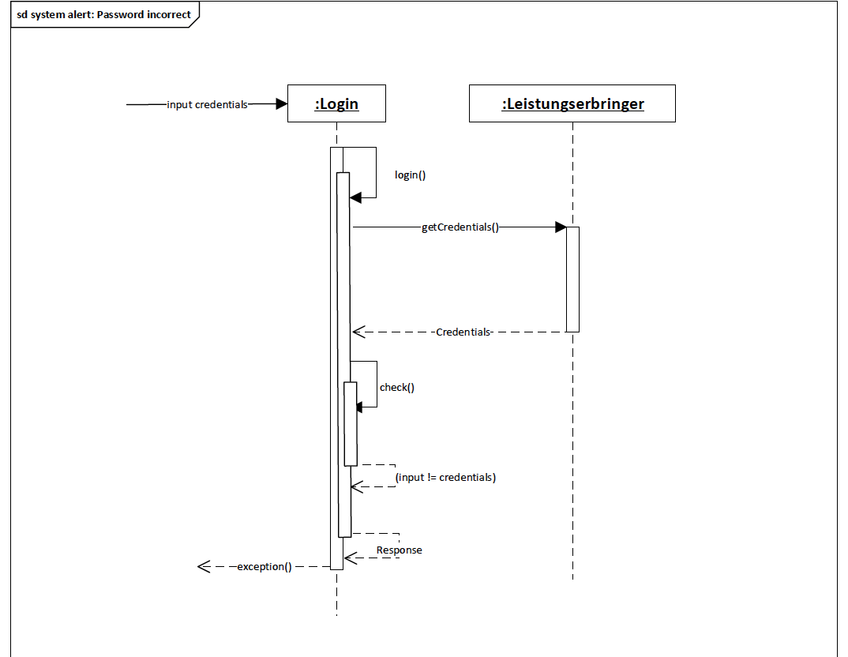
Sequenzdiagramm Alarm

Slide 9
Danke für Ihre Aufmerksamkeit

